Slide 1
L’EGITTO
Dono del Nilo

Slide 2
CHE COSA SAPPIAMO GIA’?

Slide 3
Dalle Storie di Erodoto (1)
“Mi accingo, invece, a sviluppare il mio racconto sull’Egitto perché, a preferenza di ogni altro paese, sono innumerevoli le meraviglie che contiene e le opere che presenta superiori a ogni descrizione: per questi motivi saranno più abbondanti i particolari che lo riguardano.”(Storie, II, 35)

Slide 4
Dalle Storie di Erodoto (2)
L’Egitto è il paese che il Nilo irriga coprendolo e sono Egiziani tutti quelli che abitando sotto la città di Elefantina attingono acqua a questo fiume” (Storie II, 18)

Slide 5
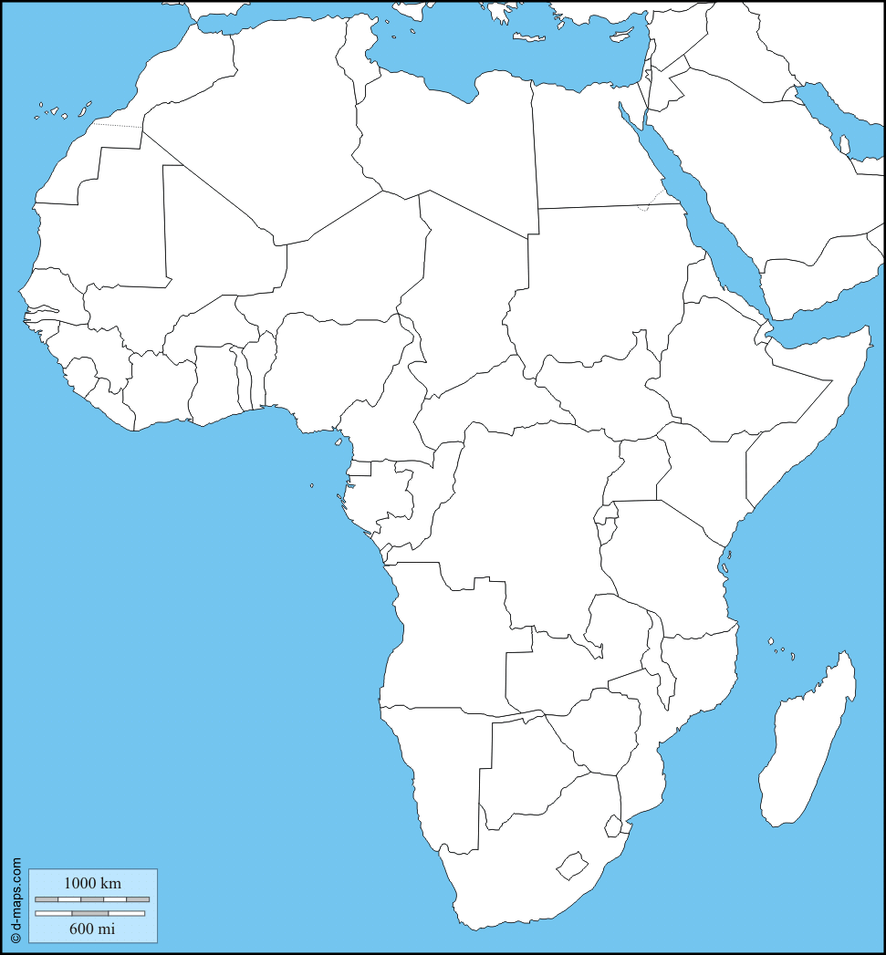
LA POSIZIONE GEOGRAFICA (1)

Slide 6
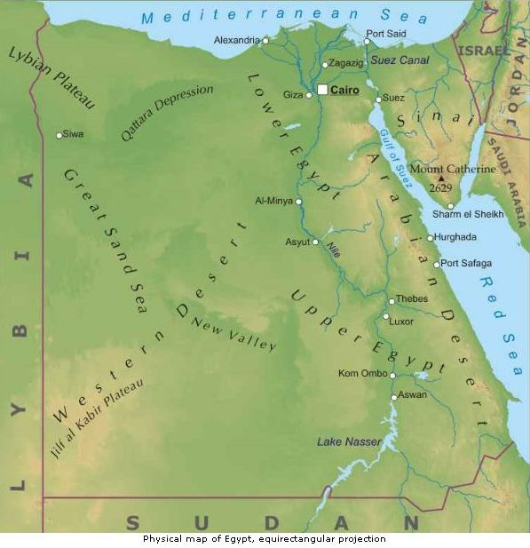
LA POSIZIONE GEOGRAFICA (2)

Slide 7
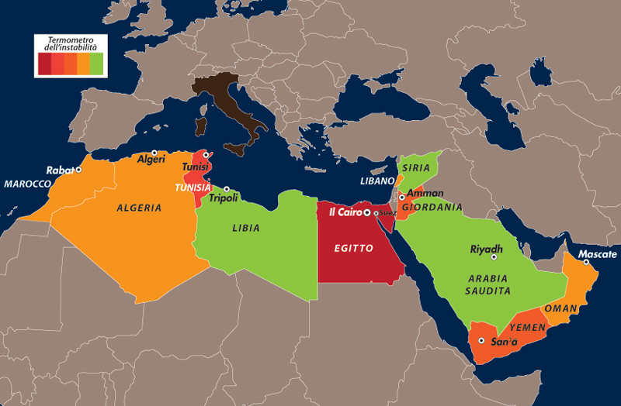
LA POSIZIONE GEOGRAFICA (3)

Slide 8
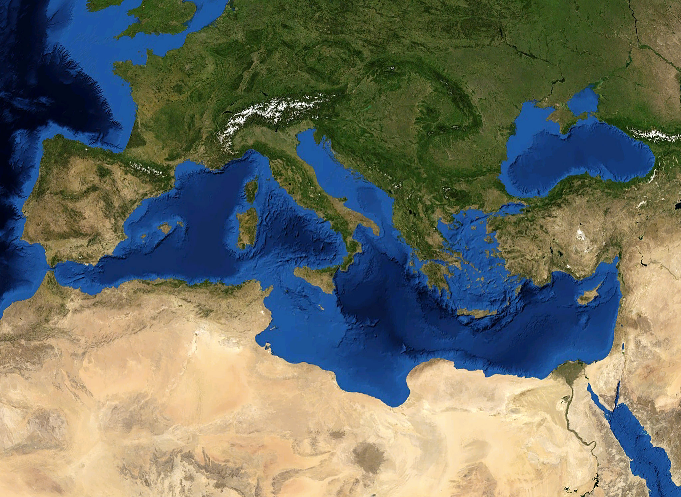
DAL SATELLITE

Slide 9
UN PO’ DI DATI…
Il fiume Nilo nasce dai grandi laghi equatoriali dell’Africa e dalle montagne dell’Etiopia e scorre in direzione Nord, verso il Mediterraneo. Per un primo tratto il suo corso è tumultuoso, ma poi a circa 1200 km dal mare, superata l’ultima cataratta, il fiume scorre lento e fangoso, fino al delta, dove si frammenta in numerosi bracci.

Slide 10
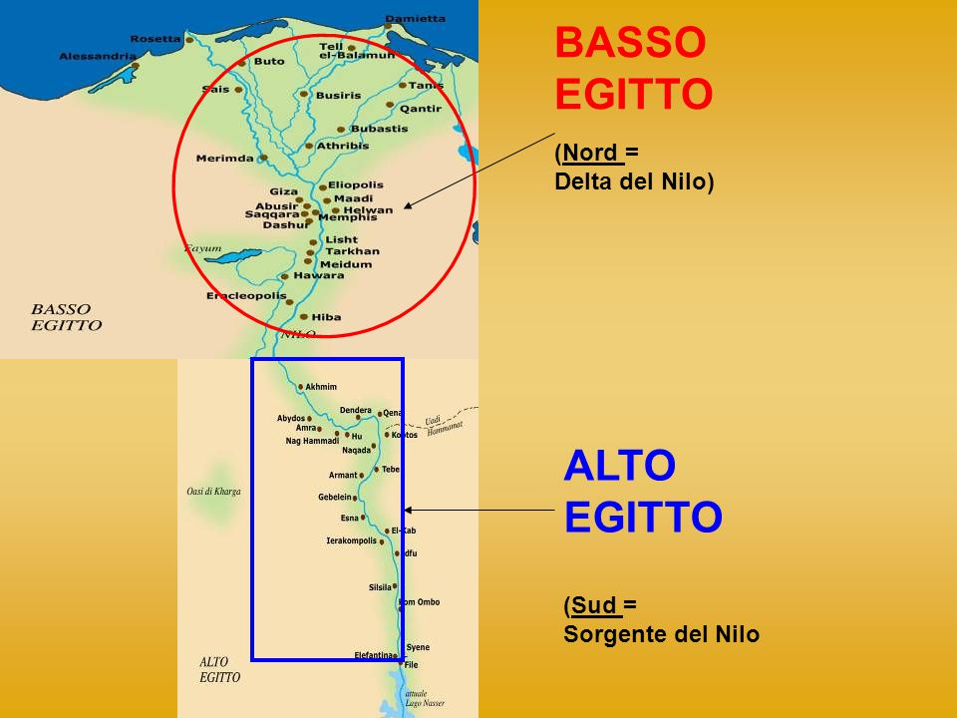
LA DIVISIONE DELL’EGITTO

Slide 11
ALTO E BASSO EGITTO
La Valle è chiamata anche l’alto Egitto, il Delta, invece, basso Egitto. Comprendono circa 34000 kmq di terreno irrigabile dal fiume per mezzo di canali, e dunque coltivabile.

Slide 12
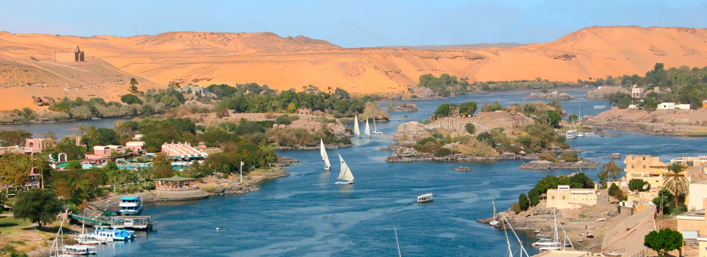
IL NILO

Slide 13
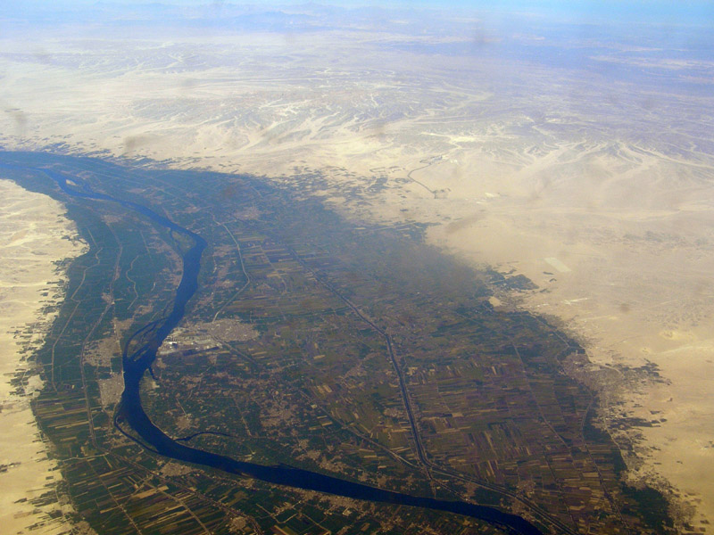
DALL’AEREO

Slide 14
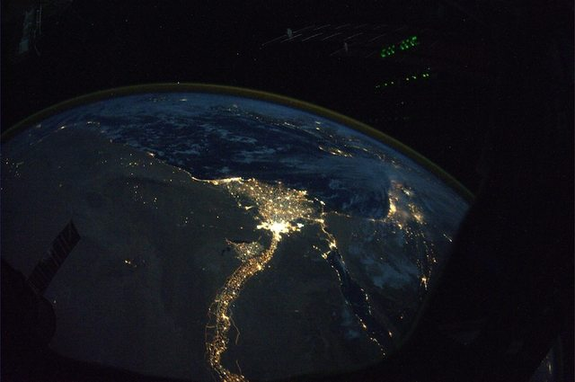
IL DELTA

Slide 15
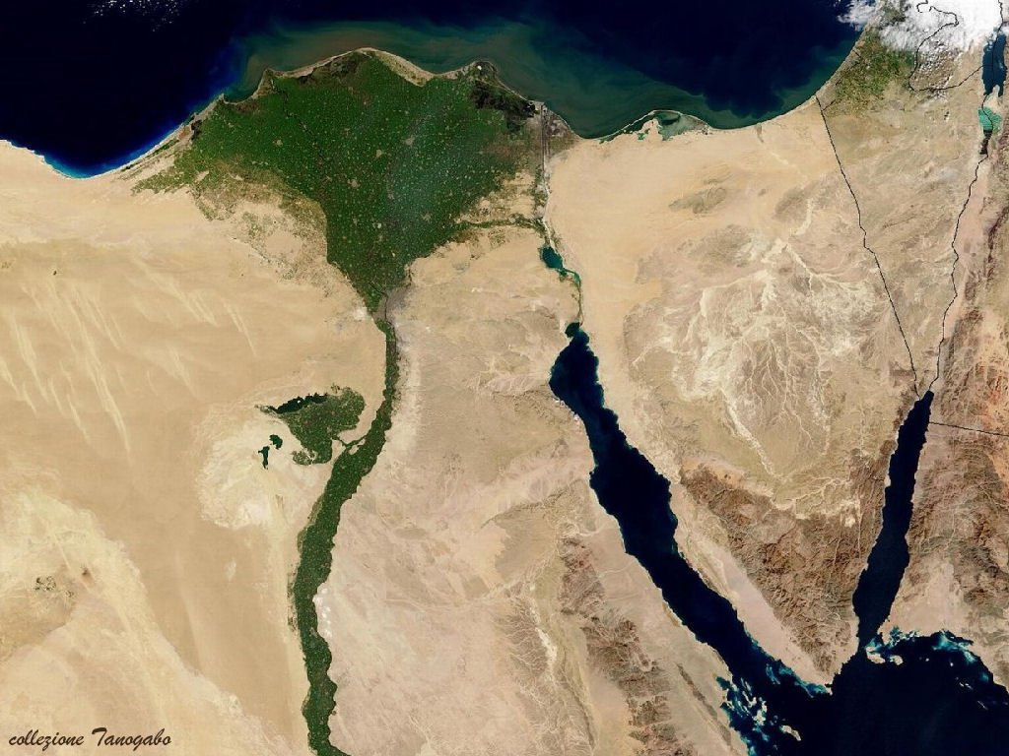
IL DELTA DAL SATELLITE

Slide 16
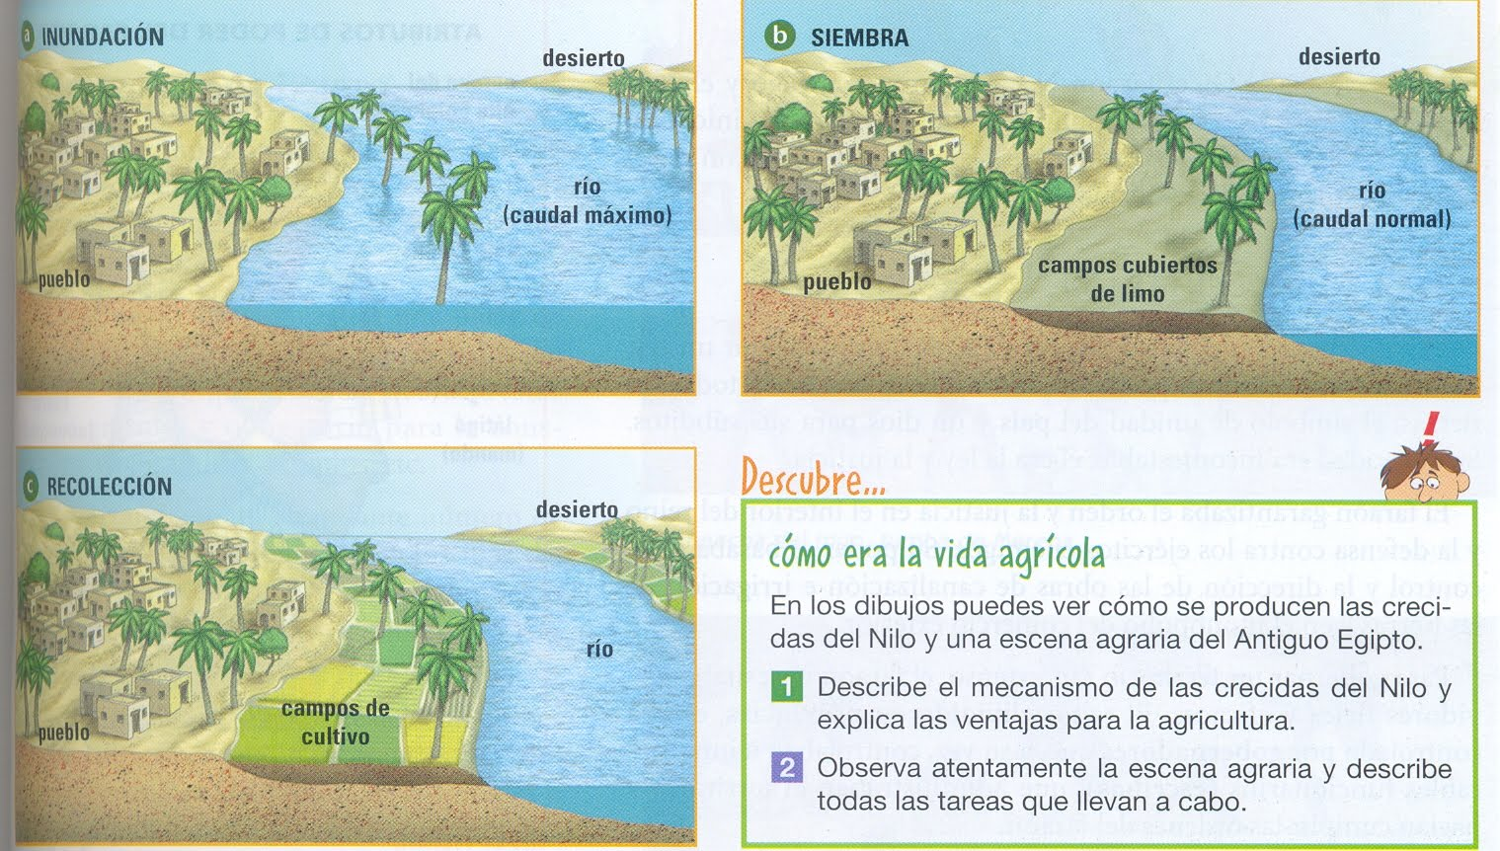
IL REGIME DEL NILO

Slide 17
LA REGOLARITA’ DEL NILO
GIUGNO: inondazione (alimentata dalle piogge dell’Africa subtropicale)
GIUGNO – META’ LUGLIO: infiltrazione (i terreni arabili si inumidivano dal di sotto)
META’ LUGLIO – META’ SETTEMBRE: straripamento (le terre circostanti venivano ricoperte da due metri d’acqua)
META’ SETTEMBRE: ritiro delle acque
DALLA META’ DI OTTOBRE: il Nilo rientrava nel suo letto e lasciava un terreno umidificato, ricco di sali minerali e detriti organici, preziosi per la coltivazione

Slide 18
IL PAESE DEI CANALI
Dimensioni, forme e orientamento dei canali erano essenziali alla buona riuscita del sistema: era indispensabile stabilire una precisa gerarchia tra le arterie minori e maggiori, calcolare la profondità e la pendenza dei singoli elementi.
Dovevano essere spesso mantenuti perché gli argini avevano bisogno di manutenzione.
Era poi essenziale risolvere alcuni problemi, come per esempio la salinizzazione dei suoli, conseguenza della coltivazione intensiva che impediva la germinazione delle piante.

Slide 19
REGNI E PERIODI INTERMEDI
La storia dell’antico Egitto solitamente si divide in
REGNI: fasi caratterizzate da un forte potere centrale
PERIODI INTERMEDI: epoche di frammentazione politica.

Slide 20
CONOSCENZA DELLA STORIA EGIZIA
I faraoni erano personaggi divini o quasi divini
Parlavano di sè in modo ripetitivo, secondo quanto si tramandava nei secoli: non concedevano grande spazio alla narrazione della loro vita concreta.
È molto difficile ricollegare ad un particolare Faraone una determinata scelta politica.

Slide 21
LE FASI DELLA STORIA EGIZIA
PERIODO PREDINASTICO
ANTICO REGNO (2650 – 2200 a.C.)
PRIMO PERIODO INTERMEDIO (2200 – 2040 a.C.)
MEDIO REGNO (2040 – 1786 a.C.)
SECONDO PERIODO INTERMEDIO (1786 – 1570 a.C.)
NUOVO REGNO (1570 – 1085 a. C.)

Slide 22
ANTICO REGNO 2650-2200 a.C.
Potere del faraone saldamente consolidato in forme assolute
La sua persona è oggetto di una autentica venerazione
È l’epoca delle grandi piramidi
Sistema ben organizzato di governatori locali cje il potere centrale riesce a controllare
Vengono compiute numerose campagne militari per il controllo della NUBIA

Slide 23
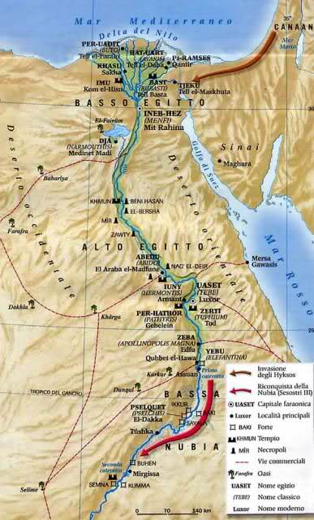
Regione vitale per il rifornimento di ORO e di altri beni preziosi: ebano, avorio, pelli di leopardo...

Slide 24
PRIMO PERIODO INTERMEDIO 2200 – 2040 a.C.
La posizione di forza del potere centrale viene meno
I Governatori locali prendono il sopravvento e danno vita a principati autonomi che spezzano l’unità politica dell’Egitto e si tramandano la carica di padre in figlio
Inondazioni disastrose e carestie: non esiste più un potere forte

Slide 25
Da un antico papiro...
«I trasgressori della legge sono ovunque. Nessuno degli uomini di ieri è rimasto. La gente esce ad arare con lo scudo. Si percuote a morte il fratello, il figlio della propria madre. Malfattori si nascondono nei cespugli in attesa del viandante sorpreso dalla notte, per derubarlo del suo bagaglio.»

Slide 26
MEDIO REGNO 2040– 1786 a.C.
Ripresa l’espansione verso la Nubia: gli eserciti egizi giungono fino alla SECONDA CATERATTA con il faraone SESOSTRI III (1878 – 1843 a.C.) che tenta anche di espandere il regno verso la Palestina.
Organizzazione del Regno in 4 REGIONI efficacemente amministrate
Nuovo slancio alla politica di bonifica della regione del FAYYUM, 10000 nuovi ettari di terra coltivabile.

Slide 27
SECONDO PERIODO INTERMEDIO 1786 – 1570 a.C.
Potere dei faraoni ridimensionato
I Governatori locali prendono il sopravvento e danno vita a principati autonomi che spezzano l’unità politica dell’Egitto e si tramandano la carica di padre in figlio
Dilagò il brigantaggio e sorseso rivolte
Hyksos si stabiliscono in Egitto nella zone del Delta

Slide 28
HYKSOS
Gruppi di gente semite provenienti dalla Palestina

Slide 29
Si insediano stabilmente in Egitto, soprattutto nella zone del Delta, e danno vita a formazioni politiche autonome con dinastie locali.
HYKSOS

Slide 30
Introdussero importanti novità: uso di carri da guerra e dei cavalli – sconosciuti agli Egizi – e nuove tecniche di lavorazione dei metalli.
HYKSOS

Slide 31
Il loro dominio durò circa un secolo (1670-1570). Ben organizzati militarmente. Posero la capitale ad Avaris
HYKSOS

Slide 32
Il loro dominio durò circa un secolo (1670-1570). Ben organizzati militarmente. Posero la capitale ad Avaris
HYKSOS

Slide 33
NUOVO REGNO 1570– 1085 a.C.
Il faraone Ahmosi I (1570-1545) riesce a cacciare gli invasori e riunifica il regno.
Il faraone Thutmosi I (1524 – 1515) Inizia una espensione che porta l’Egitto al massimo della sua potenza
Sud: Si spinge oltre la terza cateratta del Nilo e riprende il pieno controllo della Nubia.
Nord-Est: Giunge fino all’Eufrate: Palestina e parte della Siria entrano nel suo dominio
Le comunità locali mantengono un certo margine di autonomia ma devono riconoscere la superiorità della potenza dominatrice.

Slide 34
NUOVO REGNO 1570– 1085 a.C.
Faraone Thumtosi III (1496-1442): grande condottiero e uomo politico.
L’Egitto raggiunge l’apice del Suo splendore
Assume il controllo dell’intera Asia Minore e delle città siriane della costa

Slide 35
NUOVO REGNO 1570– 1085 a.C.
Faraone Amenofi IV (1377- 1358): periodo di instabilità politica e decadenza
La potenza Hittita occupa alcuni territori asiatici triburari dell’egitto
Battaglia di Qadesh (1275):
Muwatalli vs Ramses II

Slide 36
NUOVO REGNO 1570– 1085 a.C.
Intorno al 1200 a.C. Egitto esposto al pericolo delle invasioni dei cosidetti Popoli del Mare
Ramses III (1185-1154), ultimo grande faraone del nuovo regno
Riesce a respingerli, ma perde Nubia e Palestina

Slide 37
DECADENZA
LUNGO PERIODO DI CRISI POLITICA ECONOMICA E SOCIALE
FARAONI DI ORIGINE STRANIERA: LIBICI, NUBIANI E ASSIRI
525 a.C. EGITTO PROVINVIA DELL’IMPERO PERSIANO
333 a.C. EGITTO CONQUISTATO DA ALESSANDRO MAGNO
30 a.C. EGITTO PROVINCIA DEL NASCENTE IMPERO ROMANO

Slide 38
LA SOCIETÀ EGIZIA
SOCIETÀ FORTEMENTE GERARCHICA
Faraone
Primo ministro
Gestiva per conto del faraone gli affari ordinari del regno
Visir
Provvedevano presso la corte e presso le sedi dei governatori delle province a garantire l’organizzazione necessaria del lavoro
Sacerdoti
Scribi
Soldati
Contadini
Schiavi

Slide 39
FARAONE, IL DIO-RE
IL FARAONE (deriva da «per aa», grande casa) APPARE COME UN DIO, FIGLIO DI UN DIO AMATO E PROTETTO DAGLI ALTRI DEI
MENTRE ERA TRA GLI UOMINI A GOVERNARE AVEVA CARATTERE DI DIVINITÀ SOLARE: «RE SOLARE»; «DISCO SOLARE DEGLI UOMINI CHE SCACCIA L’OSCURITÀ»; «COLUI CHE ILLUMINA LE DUE TERRE»
DOPO LA MORTE TORNAVA IN CIELO PRENDENDO LE SEMBIANZE DEL DIO OSIRIDE, SIGNORE DELL’ALDILÀ

Slide 40
FARAONE, IL DIO-RE
IL FARAONE ERA L’UNICO IN GRADO DI INTRATTENERE QUEI RAPPORTI ARMONICI TRA GLI DEI E GLI UOMINI SENZA I QUALI L’EGITTO NON AVREBBE CONSERVATO LA SUA PROSPERITÀ
È L’UNICO AUTENTICO SACERDOTE: TUTTI GLI ALTRI SACERDOTI EGIZI RICEVEVANO DA LUI UNA DELEGA PER L’ESERCIZIO DELLE FUNZIONI SACRE

Slide 41
FARAONE, IL DIO-RE
ESPRIMEVANO IL LORO SPLENDORE SOLARE E LA LORO POTENZA ANCHE PER MEZZO DI MERAVIGLIOSI EDIFICI E DI STATUE COLOSSALI
Piramidi
Templi maestosi
Obelischi con cuspidi ricoperte d’oro
Sfingi a forma di leone

Slide 42
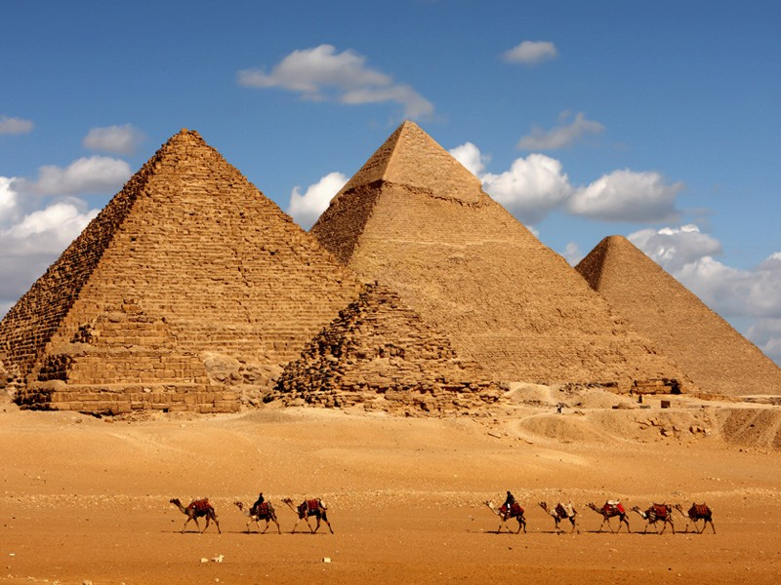

Slide 43
Compito del faraone
Tenere unito il l’impero, unità tra Alto e Basso Egitto.
Mantenere l’ordine interno
Rispettare GIUSTIZIA, VERITÀ e ARMONIA, rappresentate dalla dea MAAT
«Tratta bene Maat finchè sei su questa terra: conforta chi piange, non perseguitare le vedove, non scacciare nessuno dalla proprietà di suo padre e non indebolire la posizione di alcun funzionario. Guardati dalle punizioni ingiuste e non uccidere perchè non te ne verrà alcun beneficio»

Slide 44
FARAONE SIGNORE DELLA GUERRA
A PARTIRE DAL MEDIO REGNO I FARAONI COMINCIARONO A MANIFESTARE IL LORO DIRITTO A GOVERNARE SU TUTTO IL MONDO CONOSCIUTO
ENORME ESPANSIONE DELLA POTENZA EGIZIA DURANTE IL NUOVO REGNO: PRENDE PIEDE L’IDEA DI UN IMPERO UNIVERSALE

Slide 45
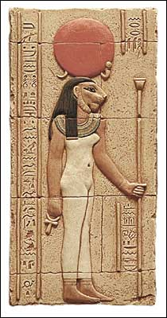
La religione egizia
Giustapposizione di una miriade di culti locali di antichissima origine tribale
Zoomorfismo (es. Sekhmet, Horo, Anubi...)
Atropomorfismo: dei ritrarri in parte o in tutto come uomini e donne
Zoolatria: venerazione di alcuni animali

Slide 46
Divinità e potere dei faraoni
Rilievo importante assumono gli dei in cui era incarnato il potere dei faraoni:
Ra: il dio Sole (divenuto poi Amon Ra)
Osiride: signore dell’aldilà, giudice delle anime dei defunti, un «dio che muore e che rinasce»
Horo: Figlio si Osiride ed Iside

Slide 47
Riforma di Amenofi IV
Amenofi IV (1377-1358 a.C.) tenta di imporre una riforma di MONOTEISMO, fondata sul culto del dio sole ATON.
Amenofi cambia il proprio nome in EKHNATON (gradito ad Aton).
Fonda una nuova capitale, AKHETATON, orizzonte di Aton.
Cancellazione di tutte le altr divinità

Slide 48
La vita dopo la morte
Per gli antichi Egizi la morte non rappresentava un punto terminale dell’esistenza dell’individuo.
Sopravviveva lo spirito vitale del defunto che manteneva una forma, anche se attenuata, di esistenza
Il corpo doveva essere conservato per permettere la vita nell’aldilà
Mummificazione

Slide 49
La casa del defunto
La tomba rappresenta l’abitazione del defunto
Ha la struttura di una casa: parte per la vita sociale – venivano deposte le offerte e venivano fatti banchetti – e una parte più intima che accoglieva il corpo del defunto.
Il defunto doveva essere nutrito e accudito e il defunto consumava le offerte in modo misterioso

Slide 50
La tomba del Re
Tomba del re: Piramidi
Piramidi esprimono l’immagine di un potere divino che vuole dimostrare di non avere rivali sulla terra
É il luogo in cui il sovrano continua a vivere e a proteggere i sudditi
La dimora deve rimanere integra ed eterna perchè ad essa è legata la vita del defunto.

